Slide 1
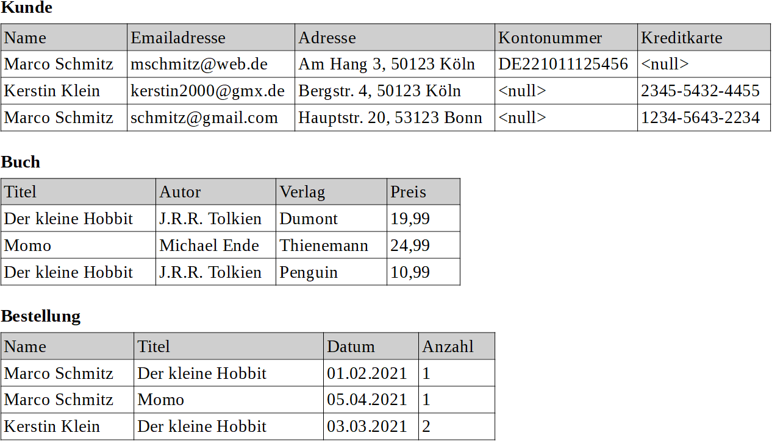
Welche Probleme siehst du?

